Slide 1
NHÓM 9
Môn: Phát triển mã nguồn mở
Đề tài: Phát triển ứng dụng game “Wormy” với Pygame
Sinh viên :
1510281- Nguyễn Thị Tố Uyên
Nguyễn Thị Quỳnh
H.Mạnh Cường
Giáo viên : Tạ Hoàng Thắng

Slide 2
Nội dung
Giới thiệu tổng quan về trò chơi
Hướng dẫn cách chơi game“Wormy”
Giải thích Souce Code
Mục tiêu, ý nghĩa của game
Demo game

Slide 3

Lời mở đầu
Thư viện Pygame là gì?
Các Pygame thư viện là 1 mô- đun nguồn mở cho ngôn ngữ Python. Các thư viện này giúp bạn tạo ra các trò chơi và các ứng dụng đa phương tiện khác nhau.
Nó được xây dựng trên thư viện lập trình SDL( simple DirectMedia Layer) có khả năng trừu tượng hóa các phần cứng đồ họa, âm thanh hay thiết bị vào, ra.

Slide 4
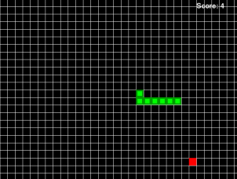
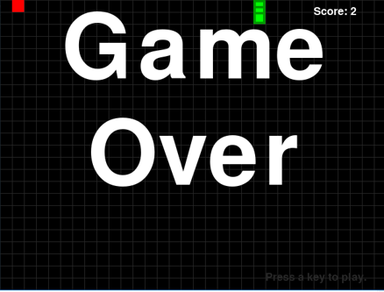

Slide 5
Game “Wormy”- Hướng dẫn cách chơi
Wormy là 1 nhân bản của trò chơi rắn săn mồi.
Người chơi bắt đầu kiểm soát một con sâu ngắn liên tục di chuyển xung quanh màn hình. Người chơi không thể dừng hoặc làm chậm sâu, nhưng mình có thể kiểm soát nó sẽ di chuyển theo hướng nào bằng phím mũi tên. Một quả táo đỏ xuất hiện ngẫu nhiên trên màn hình và người chơi phải di chuyển con sâu để nó ăn quả táo. Mỗi lần con sâu ăn 1 quả táo, sâu sẽ phát triển dài hơn 1 phân đoạn ứng với quả táo đó. Trò chơi kết thúc nếu con sâu đâm vào chính nó hoặc va vào các cạnh của màn hình.

Slide 6

Souce Code

Slide 7
Giới thiệu
Tại thời điểm mà khi các công ty quốc tế khi đến Việt Nam họ luôn có nhu cầu tuyển dụng nhân sự người Việt nhưng không chỉ giỏi chuyên môn mà phải biết sử dụng ngoại ngữ của họ và đặc biệt tiếng anh là ngôn ngữ chung của toàn thế giới. Thì việc thành thạo nhiều ngôn ngữ trở thành đứng đầu mục đích( cơ hội việc làm, quan hệ ngoại giao,...). Để bắt kịp xu hướng chúng em đã cho ra đời Website Trung tâm ngoại ngữ.

Slide 8
Tổng quan
Mục đích dự án
Xây dựng phần mềm quản lý Trung tâm ngoại ngữ. Phần mềm cung cấp đầy đủ các tính năng quản lý giảng viên, nhân viên và học viên. Đến với hệ thống phần mềm quản lý Trung tâm ngoại ngữ người dùng được hướng dẫn sử dụng và tư vấn miễn phí.
Quản lý học viên
+ Quản lý nhân viên
+ Quản lý giảng viên
+ Quản lý tài chính
+ Quản lý tài khoản
+ Lập hóa đơn
+ Lập báo cáo hướng dẫn sử dụng cho phần mềm
Giao dễ sử dụng

Slide 9
Tổng quan
Phạm vi dự án
Sản phẩm được xây dựng theo đơn đặt hàng của khách hàng.
+ Ngôn ngữ lập trình: C# xây dựng trên nền tảng công nghệ .NET và có thể chạy trực tiếp trên các trình duyệt như Firefox, IE, Opera, Safari, Chrome, Cốc cốc.
+ Cơ sở dữ liệu: SQL Server 2017
Các yếu tố được đưa vào dự án : Thông tin từ phía khách hàng.
+ Các yếu tố được đưa ra ngoài dự án : Loại bỏ các yếu tố ảnh hưởng đến khách hàng.

Slide 10
Lịch dự án
Thời gian |  | Kết quả
Từ ngày | Đến ngày
 | 1/5/2019 | Thống nhất, ký kết hợp đồng, triển khai vận hành phần mềm chỉ gói gọn trong 24 giờ.
1/5/2019 | 5/5/2019 | Bàn giao bản mô tả chi tiết sản phẩm cho khách hàng và yêu cầu sửa lỗi(nếu có)
7/5/2019 | 1/6/2019 | Hoàn chỉnh các chức năng, module của sản phẩm và kiểm thử
23/05/2019 | 30/7/2019 | Upload sản phẩm lên host và đưa cho khách hàng kiểm thử.
30/05/2019 | 06/8/2019 | Hoàn thiện tài liệu hướng dẫn sử dụng và tiếp tục nhận các yêu cầu sửa lỗi
 | 1/9/2019 | Bàn giao sản phẩm và thanh lý hợp đồng
Quá thời hạn | 10 ngày | Hủy hợp đồng và bồi thường vi phạm hợp đồng

Slide 11
Giả thiết về các điều kiện ràng buộc và kinh phí
STT | Mô tả
1 | Căn cứ thực hiện dự án Ngày 1/5/2019 thành viên nhóm 5 bắt đầu làm dự án.
2 | Về kĩ thuật, công nghệ : - Sử dụng lập ngôn ngữ lập trình hướng đối tượng c#, cơ sở dữ liệu SQL… Ngoài ra các công cụ sử dụng như Photoshop CC 2016, Visual Studio 2017 và nhiều kĩ thuật, công nghệ khác. - Cấu hình máy tối thiểu để sử dụng được phần mềm : + Máy tính có kết nối Internet có cài đặt trình duyệt internet(IE, Firefox, Chrome…) + Cài đặt HĐH Window XP trở lên.
3 | Về tài chính: - Số tiền mua dự án: 50.000.000 VNĐ - Khách hàng sẽ thanh toán toàn bộ kinh phí xây dựng dự án sau khi bàn giao sản phẩm. - Khách hàng mua phần mềm thanh toán bằng tiền mặt hoặc chuyển khoản qua tài khoản ngân hàng.

Slide 12
STT | Chi tiết | Đơn giá(VNĐ) | Số lượng(giờ) | Thành tiền
1 | Xác định yêu cầu | 15.000 | 80 | 1.200.000
 | Khảo sát yêu cầu |  |  | 200.000
 | Phát hiện yêu cầu |  |  | 200.000
 | Kiểm thử |  |  | 400.000
 | Đặc tả yêu cầu |  |  | 200.000
2 | Thiết kế phần mềm | 15.000 | 120 | 1.800.000
 | Thiết kế tổng thể |  | 40 | 600.000
 | Thiết kế chi tiết |  | 40 | 600.000
 | Kiểm thử |  | 40 | 600.000
3 | Xây dựng phần mềm | 15.000 | 280 | 4.200.000
 | Lập trình xây dựng các module |  | 160 | 2.400.000
 | Tích hợp các module |  | 40 | 600.000
 | Kiểm thử, tạo tài liệu |  | 80 | 1.200.000
4 | Kiểm thử toàn bộ | 15.000 | 60 | 900.000
5 | Các chi phí gián tiếp |  |  | 900.000
 | Tài liệu chuẩn bị |  |  | 250.000
 | Văn phòng |  |  | 200.000
6 | Khác |  |  | 500.000
 | Tổng |  |  | 10.000.000

Slide 13
COMMAND
DEMO
DEMO

Slide 14
TEMPLATE METHOD

Slide 15
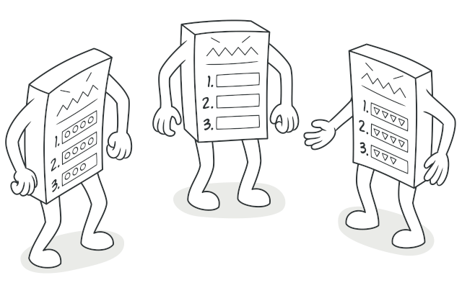
TEMPLATE METHOD
Định nghĩa
Template Method : Định nghĩa một bộ khung của một thuật toán trong một chức năng, chuyển giao việc thực hiện nó cho các lớp con. Mẫu Template Method cho phép lớp con định nghĩa lại cách thực hiện của một thuật toán, mà không phải thay đổi cấu trúc thuật toán

Slide 16
TEMPLATE METHOD
Giải thích
Điều này có nghĩa là Template Method giúp cho chúng ta tạo nên một bộ khung cho một vấn đề đang giải quyết. Trong đó các đối tượng cụ thể sẽ có cùng các bước thực hiện, nhưng trong mỗi bước thực hiện đó có thể khác nhau. Điều này sẽ tạo nên một cách thức truy cập giống nhau nhưng có hành động và kết quả khác nhau.
Template method được sử dụng khá nhiều trong mô hình Abstract – Concrete Class. Khi chúng ta muốn các Concrete class tự thực thi xử lí theo cách của nó, nhưng đồng thời vẫn đảm bảo tuân theo nhưng ràng buộc nhất định từ Abstract class. Ví dụ như ràng buộc về thứ tự các bước thực hiện hay rang buộc về dữ liệu đầu vào, đầu ra,…

Slide 17
TEMPLATE METHOD
Giải thích
Trong Template method pattern, Abstract class định nghĩa ra một template method để thực hiện một chức năng nào đó. Template method này sẽ gọi đến các method khác bên trong Abstract class để tạo dựng nên bộ khung. Nhưng có thể các method đó sẽ không được thực thi bên trong Abstract class, mà sẽ được override và thực thi lại bên trong các Concrete class.

Slide 18
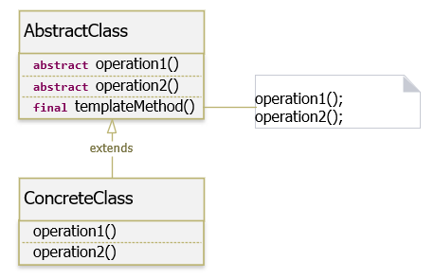
TEMPLATE METHOD
Sơ đồ lớp

Slide 19
TEMPLATE METHOD
Sơ đồ lớp
AbstractClass:
Định nghĩa các phương thức trừu tượng cho từng bước có thể được điều chỉnh bởi các lớp con.
Cài đặt một phương thức duy nhất điều khiển thuật toán và gọi các bước riêng lẻ đã được cài đặt ở các lớp con.
ConcreteClass: là một thuật toán cụ thể, cài đặt các phương thức của AbstractClass. Các thuật toán này ghi đè lên các phương thức trừu tượng để cung cấp các triển khai thực sự. Nó không ghi đè lên phương thức duy nhất đã được cài đặt ở AbstractClass (templateMethod).

Slide 20
TEMPLATE METHOD
Ví dụ
Cấu trúc của một website thông thường gồm các phần header, footer, navigation (menu), body. Riêng phần body thường xuyên thay đổi, sẽ hiển thị riêng theo từng trang. Những phần khác ít khi thay đổi, trừ khi có yêu cầu đặt biệt. Thay vì phải viết tất cả các phần ở mỗi trang, chúng ta có thể gom chúng lại và đặt trong một template để tái sử dụng mà không duplicate code ở nhiều nơi.

Slide 21
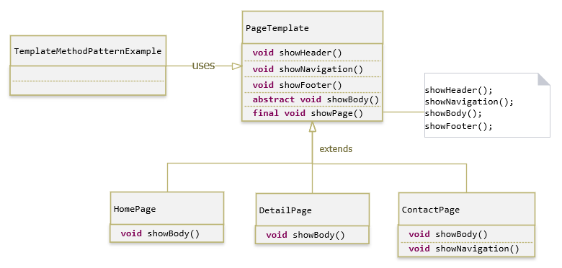
TEMPLATE METHOD
Ví dụ

Slide 22
TEMPLATE METHOD
Lợi ích
Tái sử dụng code (reuse), tránh trùng lặp code (duplicate): đưa những phần trùng lặp vào lớp cha (abstract class).
Cho phép người dùng override chỉ một số phần nhất định của thuật toán lớn, làm cho chúng ít bị ảnh hưởng hơn bởi những thay đổi xảy ra với các phần khác của thuật toán.

Slide 23
TEMPLATE METHOD
Sử dụng khi nào
Khi có một thuật toán với nhiều bước và mong muốn cho phép tùy chỉnh chúng trong lớp con.
Mong muốn chỉ có một triển khai phương thức trừu tượng duy nhất của một thuật toán.
Mong muốn hành vi chung giữa các lớp con nên được đặt ở một lớp chung.
Các lớp cha có thể gọi các hành vi trong các lớp con của chúng một cách thống nhất (step by step).

Slide 24
TEMPLATE METHOD
Deliveries
LIST MAIN CRITICAL DELIVERABLES
Yours to client
Yours to outside service
Outside services to you
Other departments to you
UNDERSTAND YOUR CONFIDENCE RATING TO EACH DELIVERABLE
Indicate confidence level on slides if appropriate

Slide 25
TEMPLATE METHOD
COSTS
LIST NEW PROJECTIONS OF COSTS
Include original estimates
Understand source of differences in these numbers – be ready for questions
IF THERE ARE COST OVERRUNS
Summarize why
List corrective or preventative action you’ve taken
Set realistic expectations for future expenditures

Slide 26
_END_

